Slide 1

Engenharia Reversa do Whatsapp
Beatriz Souza Sartori
Módulo: Engenharia de Requisitos e Modelagem de Software

Slide 2
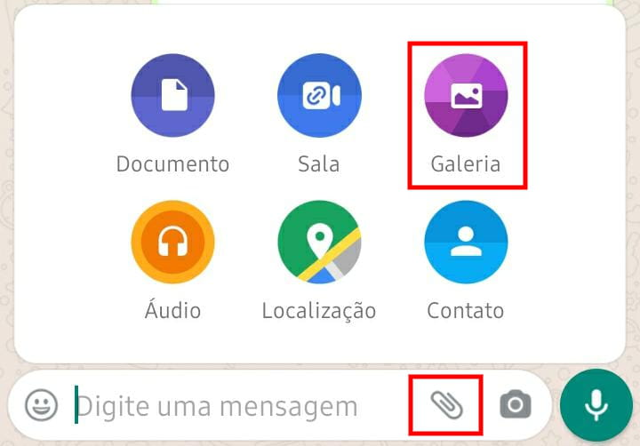
Requisitos Funcionais
RF 01 – Videochamada
RF 02 – Ligação
RF 03 – Envio de documentos até 100 MB e em diferentes formatos
RF 04 – Envio de fotos (galeria)
RF 05 – Envio de áudios gravados no momento ou exportados da biblioteca do celular
RF 06 – Pagamento (integrado com banco, a partir de cadastro)
RF 07 – Localização (integrada com Google Maps)

Slide 3
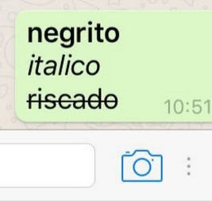
Requisitos Funcionais
RF 08 – Mensagem em negrito, itálico, tachado, monoespaçado
RF 09 – Emojis e stickers
RF 10 – Limite de caracteres por mensagem: 65.536
RF 11 – Privacidade: Visto por último, foto do perfil, recado, status (todos, meus contatos, ninguém)
RF 12 – Confirmações de leitura (possível desativar, menos em conversas em grupo)

Slide 4
Requisitos Funcionais
RF 13 – É possível visualizar quando a pessoa está digitando
RF 14 – Criar grupo, com até 256 pessoas
RF 15 – Fazer ligação em grupo
RF 16 – Desativar notificações do grupo
RF 17 – Mensagens criptografadas

Slide 5
Requisitos Não Funcionais
RNF 01 – Interface agradável e de fácil utilização
RNF 02 – Linguagem de programação Erlang
RNF 03 – Banco de dados (MariaDB?)
RNF 04 – Licenças (Apache, MIT, BSD 2 BSD 3, SIL Open Font, ...)
RNF 05 – Download automático de mídia ao utilizar dados móveis, wi-fi ou em roaming

Slide 6
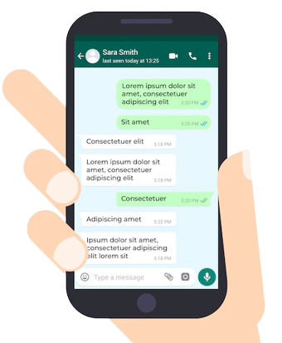
Modelagem de Dados
Tabela 1. Estrutura da tabela Usuario
Atributo | Tipo
idUsuario | int
nickname | varchar(50)
Tabela 2. Estrutura da tabela Mensagem
Atributo | Tipo
idMensagem | int
from_user | int
to_user | int
lida | booleano
texto_mensagem | text
data_mensagem | datetime

Slide 7

Dados não coletados
Dados coletados
Compras
Informações financeiras
Localização
Informações de contato
Mensagens privadas
Conteúdo de chamada
Local compartilhado
Informações de grupos
Conteúdo do usuário
Identificadores
Dados de uso
Diagnósticos

